Slide 1
Water en watergeefsystemen
5. Water afvoeren en opvangen

Slide 2
3 Terugblik
Wanner beregenen in open teelten:
Enkel wanneer regen en grondwater niet voldoende is
Begin van teelt op gang helpen
Containervelden, in kassen
Jaarrond manier van water geven
Water en watergeefsystemen
4. Onderhoud van het watergeefsysteem

Slide 3
3 Terugblik
Voordelen beregenen:
Opbrengst verhoging
Voldoende voedingsstoffen opname
Mineralen opname
Versnellen kiemproces
Aanslaan na planten
Nadelen beregenen:
Grove druppels slaat de grond dicht
Ziekte verspreiding
Planten wortelen soms minder diep
Infiltratie versus Omgekeerde Infiltratie:
Water en watergeefsystemen
4. Onderhoud van het watergeefsysteem

Slide 4
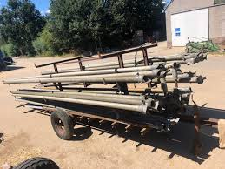
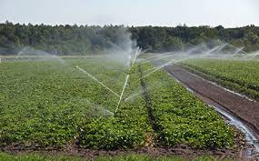
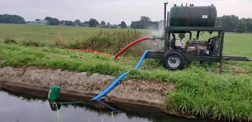
3 terugblik
Water en watergeefsystemen
3. Water geven

Slide 5
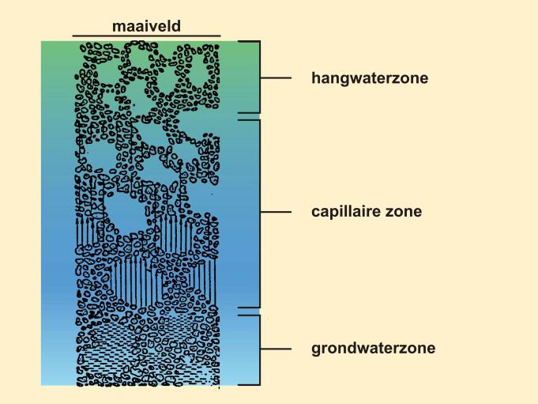
3.Terugblik Watergift instellen in vollegrond
Watervoorraad bepalen
Grondwaterniveau
Capillaire zone
grondwater dat omhoog wordt gezogen
Hangwaterzone
bevat regenwater, te hoog voor grondwater
Watergift bepalen
Waterbehoefte
Weersomstandigheden, staat en soort van gewas etc.
Capaciteit watergeefinstallatie
Water en watergeefsystemen
3. Water geven

Slide 6
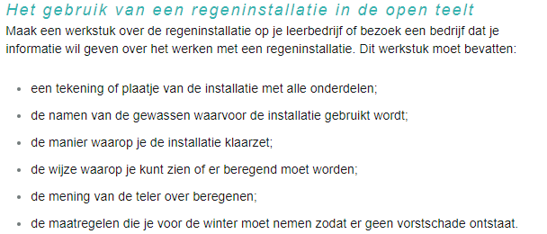
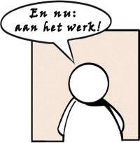
3.11 Opdracht
Water en watergeefsystemen
3. Water geven

Slide 7
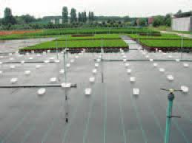
4 Terugblik
Waarom onderhoud?
Kwaliteit van water bewaren
Egale watergift
Lozing voorkomen
Onderhoud tijdens teelt
Filteren van water
Onderhoud met teeltwisseling
Reinigen van hele systeem
Water en watergeefsystemen
4. Onderhoud van het watergeefsysteem

Slide 8
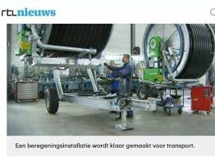
4 Terugblik
Onderhoud en beveiliging beregeningsinstallaties
Smeerpunten en olie bijhouden
Beveiliging voor automatisch uitschakelen controleren
Krimpen van opgerolde slang voorkomen
Uitrollen op koude dag
Water uit slang halen om vorstschade te voorkomen
Water en watergeefsystemen
4. Onderhoud van het watergeefsysteem

Slide 9
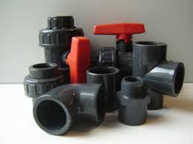
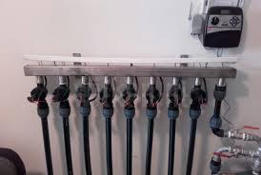
4 Terugblik
Montage van leidingen:
PVC
Harde plastic leidingen
Verschillende sterktes: 6 bar, 16 bar etc.
Zelf ontvetten, lijmen en monteren
PE
Flexibele PVC variant, vaak bij druppelaars
Buiten installaties
Staal en aluminium buizensystemen
Metalen koppelingen
Water en watergeefsystemen
4. Onderhoud van het watergeefsysteem

Slide 10
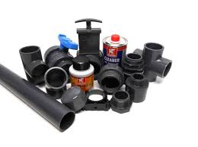
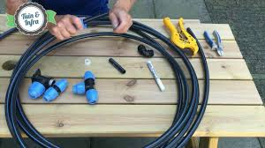
4.7 Opdracht
Reparatie van een watergeefsysteem
Zoek op internet of elders informatie over het verlijmen van PVC en het gebruik van Tyleenkoppelingen bij waterleidingen
Maak hier een duidelijke instructie/stappenplan hoe deze methodes verlijmt of anders in elkaar gezet moet worden.
Doe dit aan de hand van duidelijke omschrijving en bijbehorende afbeeldingen.
Water en watergeefsystemen
4. Onderhoud van het watergeefsysteem

Slide 11
5.1 Water afvoeren en opvangen
“opvangen, recirculeren en afvoeren van water”
Drainage
Aanleg drainagesysteem
Drainafstand
Controle drainagesysteem
Onderhoud drainagesysteem
Recirculatie van water
Opslag van water
Wettelijk eisen wateropslag
Water en watergeefsystemen
5. Water afvoeren en opvangen

Slide 12
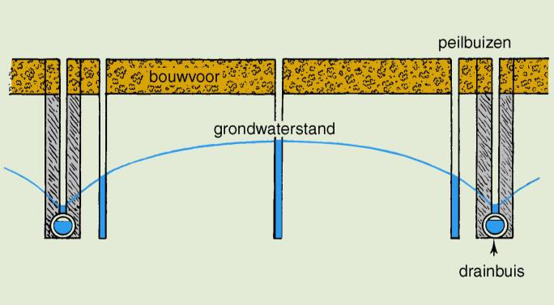
5.2 Drainage
Hemelwater
Afvoeren van overtollig hemelwater
Grondwater
Capillaire druk stuwt water omhoog (kwelwater)
Percelen, ook onder teeltvloeren
Open drainage: vrije uitloop in sloot
Gesloten drainage: opvangen en in sloot pompen
Water en watergeefsystemen
5. Water afvoeren en opvangen

Slide 13
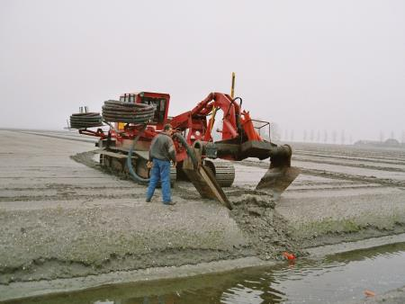
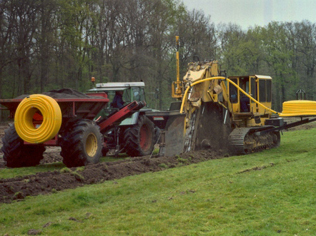
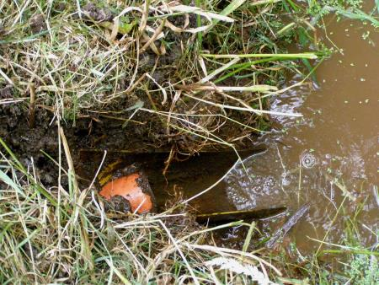
5.3 Aanleg van een drainagesysteem
Soorten drainage
Sleufloze drainage
Sleufdrainage
Aanleg in droog weer
Drain ligt op afschot
Eindbuis met taludgoot voorkomt uitspoeling
Water en watergeefsystemen
5. Water afvoeren en opvangen

Slide 14
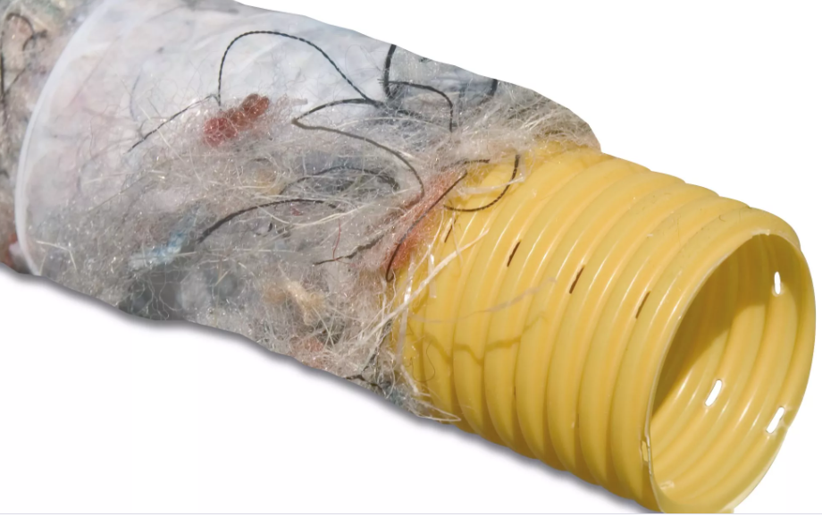
5.3 Aanleg van een drainagesysteem
Water en watergeefsystemen
5. Water afvoeren en opvangen

Slide 15
5.3 Aanleg van een drainagesysteem
Water en watergeefsystemen
5. Water afvoeren en opvangen

Slide 16
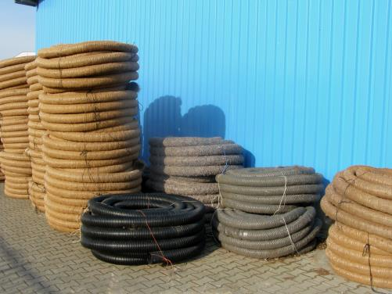
5.3 Aanleg van een drainagesysteem
Capaciteit
7mm per m² per etmaal
10.000m² x 0.007m = 70m³ = 70.000 liter per ha per etmaal
Water en watergeefsystemen
5. Water afvoeren en opvangen

Slide 17
5.4 Drainafstand
Drainafstand
Hoeveelheid drainage per perceel
Afhankelijk van
Waterdoorlatendheid van grond
Kleigronden hebben meer drainage nodig dan zandgronden
Draindiepte
Bovengemiddelde winterslootpeil
Gebruik land
Gewenste drainage verschilt per gewas
Bloembollen bijvoorbeeld meer dan grasland
Water en watergeefsystemen
5. Water afvoeren en opvangen

Slide 18
5.5 Controle van het drainagesysteem
Meten is weten
Meten bij de eindbuis
Tijd voordat 1 liter is opgevangen
Doorrekenen naar capaciteit van 7mm per m² per etmaal
Drainproblemen
Te hoog slootniveau
Grond is te zwaar aangeduwd
Drainbuis zit verstopt
Water en watergeefsystemen
5. Water afvoeren en opvangen

Slide 19
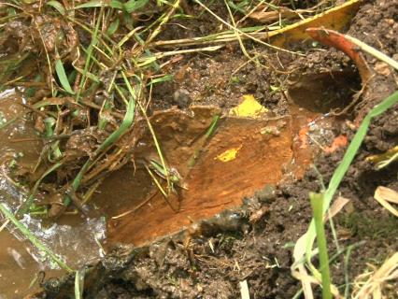
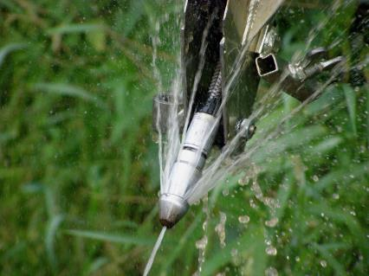
5.6 Onderhoud van het drainagesysteem
Verstoppingen
Gronddeeltjes
IJzerafzetting
Jaarlijks doorspuiten van drain
Druk van 10 tot 15 bar
Water en watergeefsystemen
5. Water afvoeren en opvangen

Slide 20
5.7 Recirculatie van water
Drainage
Zowel onder percelen als onder teeltvloeren
Containervelden, vollegrondteelt
Opvangen in goten
Gewassen op substraat en in goten
Water wordt in de goot van de plant opgevangen
Eb- en vloedvloeren
Teelttafels, gesloten systeem
Condenswater
In kassen
Water en watergeefsystemen
5. Water afvoeren en opvangen

Slide 21
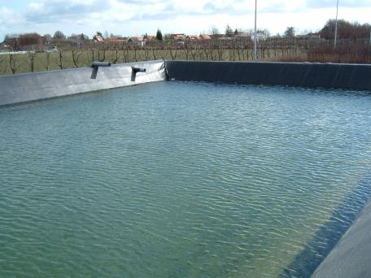
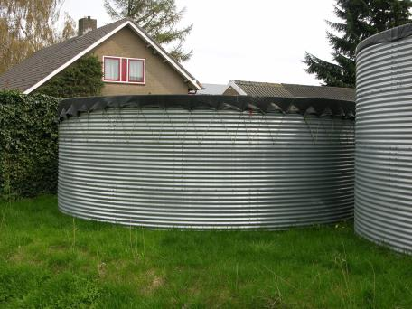
5.8 Opslag van water
Waterbassins
Minimale capaciteit gekoppeld aan ha glas
Watersilo’s
Kleinere capaciteit
Vaak opslag dagvoorraad
Ondergrondse opslag
Tussen waterdichte lagen in de grond
Lege ‘bellen’ in de grond
Water en watergeefsystemen
5. Water afvoeren en opvangen

Slide 22
5.9 Wettelijk eisen wateropslag
Waterbassins
Gekoppeld aan ha glas
Condenswater mag in waterbassin bij bepaalde capaciteit
Recirculeren
Glastuinbouwbedrijven nul-lozing (zuiveringsplicht) per 01-01-2018
Recirculeren, zuiveren, gesloten systeem
Water en watergeefsystemen
5. Water afvoeren en opvangen

Slide 23
Afsluiting
Welke twee soorten drainage zijn er?
Wat is de capaciteit van drainage?
Waar van is de drainafstand afhankelijk?
Op welke drie manieren kan water worden opgeslagen?
Wat houdt de nul-lozing voor de glastuinbouw in?
Water en watergeefsystemen
5. Water afvoeren en opvangen
Notes:
Sleufdrainage en sleufloze drainage
7mm per m2 per etmaal
Van de waterdoorlaatbaarheid van de grond, van de draindiepte (minimale slootwaterpeil), en waar het land voor gebruikt wordt (bloembollen vereist meer drainage dan bijvoorbeeld grasland)
Waterbassins, watersilos en in ondergrondse opslag
Dat voor die bedrijven een zuiveringsplicht geldt, dit betekent dat bedrijven geen water meer mogen lozen zonder dat dit door een zuiveringsinstallatie gezuiverd is (95% van de gewasbeschermingsmiddelen moeten erdoor verwijderd worden). Wanneer bedrijven niet lozen moeten ze dit ook aan kunnen tonen.

Slide 24
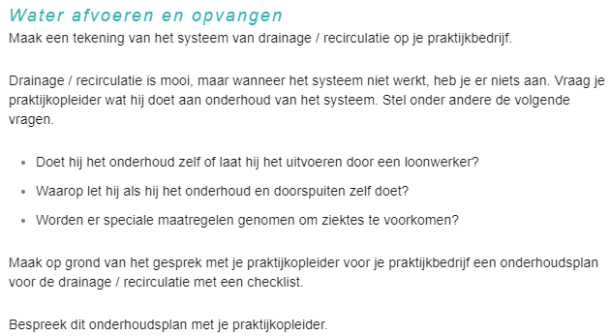
5.10 opdracht
Water en watergeefsystemen
5. Water afvoeren en opvangen

